Slide 1
Подготовка курса
CMF Empirical Macro 2016
13.02.2016

Slide 2
Где рассказано о плане курса
Весь план: https://github.com/epogrebnyak/cmf-macro/blob/master/README.md
Задания по рядам данных: https://github.com/epogrebnyak/rosstat-kep-data/blob/master/notes/time_series_tasks.md
Каналы Slack

Slide 3
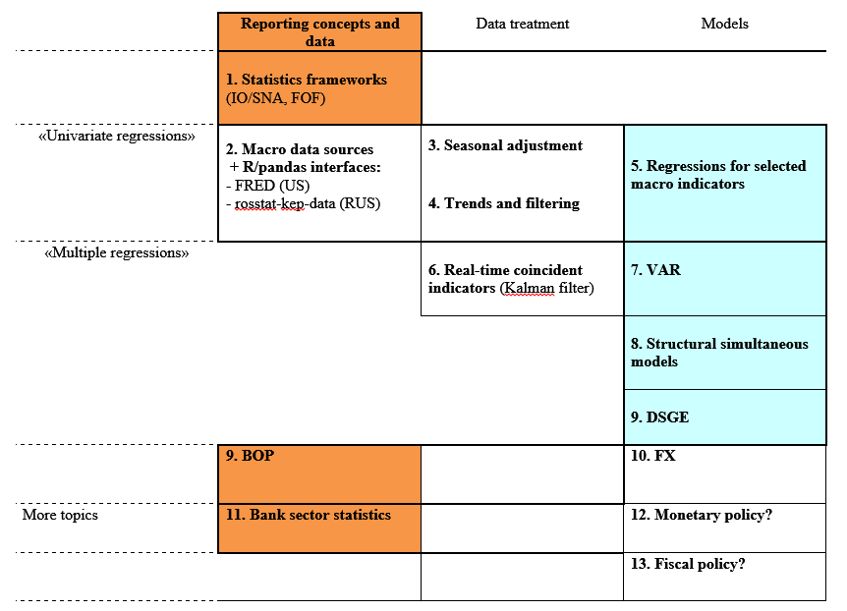
Course map
https://github.com/epogrebnyak/cmf-macro/issues/13

Slide 4
1.Statistics frameworks
(IO, SNA, FoF)
Учебные задачи:
Понимание логики построения и умение интерпретировать данные межотраслевого баланса
ВВП по производству, по расходам и балансовым методом на примере МОБ
Основные балансовые уравнения СНС и представление об их расширении
Логика построения потоков движения капитала (flow of funds), умение интерпретировать данные потоков и уровней FOF для США и России, связь FoF и финансового счета СНС
Что сделать:
План лекции + ключевые иллюстрации (.doc)
Задания для проверки (тест) (.doc)
Презентация (.ppt)
Slack | https://macrocmf.slack.com/archives/sna
Git | https://github.com/epogrebnyak/cmf-macro/tree/master/statistics_frameworks
Issue | https://github.com/epogrebnyak/cmf-macro/issues/14

Slide 5
2. Macrodata R/pandas interfaces
Опрос – кто использует
  R?
  python pandas?
Две базы данных для заданий 2-4:
  FRED
  rosstat-kep-data
Учебная задача:
Ориентироваться в составе показателей и происхождении данных
Импорт данных в R/pandas из обоих источников
Трансформация данных и графики в R/pandas
Выгрузка в CSV

Slide 6
Что сделать:
Тестировать и добавлять https://github.com/epogrebnyak/cmf-macro/tree/master/time_series_intro
Тестировать и добавлять в
https://github.com/epogrebnyak/cmf-macro/blob/master
  access.r
  access_fred.r
  access.py
  access_fred.py [?]
Slack | https://macrocmf.slack.com/archives/sna
Git | see above
Issue | https://github.com/epogrebnyak/cmf-macro/issues/ #1-#3

Slide 7
3. Seasonality
https://github.com/epogrebnyak/cmf-macro/issues/4

Slide 8
4. Detrending/business cycle
Что сделать
1. Воспроизвести из данных FRED две таблицы:
  Table 3.b: Business fluctuations of the US economy (1970-2000) - изменить даты (ЕЦБ)
  Cyclical Behavior of the U.S. Economy Deviations From Trend of Key Variables, 1954:1-1982:4 (Prescott)
2. Сформулировать и проверить у студентов задание по анализу этих таблиц
3. Тезисы и ключевые иллюстрации по теории реального цикла, объясняющей совместную динамику переменных

Slide 9
5. Individual regressions
Ключевые макропоказатели (Россия, rosstat-kep-data):
ВВП и производство
Инфляция
Бюджет
Население
Инвестиции
Внешняя торговля и валютный курс
Учебные задачи
Получить данные по выбранному показателю из базы данных
Протестировать возможности объяснения/прогнозирования этого показателя с помощью простых регрессий
Дать графики, сделать выводы о результатах
Более детально:
https://github.com/epogrebnyak/rosstat-kep-data/blob/master/notes/time_series_tasks.md#Блок-3Задания-по-разделам

Slide 10
6. Nowcasting/Kalman filter
Что сделать:
Фильтр Калмана: Тезисы лекции + код примера
Воспроизвести статью James H. Stock, Mark W. Watson. A Probability Model of The Coincident Economic Indicators. URL: http://www.nber.org/papers/w2772
Пробный вариант на российских данных
https://github.com/epogrebnyak/cmf-macro/blob/master/README.md#23-Прогнозирование-в-реальном-времени

Slide 11
Что надо сделать:
Кейсы по:
ВВП и производство (желательно вместе с блоком по прогнозированию в реальном времени)
Инфляция (…)
Бюджет (…)
Население (…)
Инвестиции (…)
Внешняя торговля и валютный курс (А.Писанов)

Slide 12
7. VAR
https://github.com/epogrebnyak/cmf-macro/blob/master/README.md#22-var-модели
https://github.com/epogrebnyak/cmf-macro/tree/master/VAR

Slide 13
8. Structural simultaneous models
http://www.fni.no/russcasp/WP-2009-002-OLO-An-Econometric-Macro-Model-of-the-Russian-Economy_No-Appendix.pdf
http://www.ecfor.ru/pdf.php?id=books/sa2004/mih
US: http://fairmodel.econ.yale.edu/mmm2/mm.pdf (уточнить в каком разделе описание модели)

Slide 14
9. DSGE
Простейшие модели, которые лежат в основе DSGE
  http://quant-econ.net/ (Sargent/)
Как от простых моделей переходить к сложным?
Коллекция готовых моделей и их применение для экономического анализа
  http://www.macromodelbase.com/ (V Wieland)
«И еще есть такая статья/модель»:

